Slide 1
Всеукраїнський інтерактивний конкурс “ МАН-Юніор Дослідник ” Номінація “ Технік-Юніор ”
Міцна голка
Виконала:
Прокоп Софія Володимирівна,
учениця 9-В класу
Нововолинського ліцею-інтернату
Волинської обласної ради
Керівники:
Карпіна Наталія Миколаївна,
Шустік Лілія Степанівна
учителі фізики, учителі-методисти

Slide 2
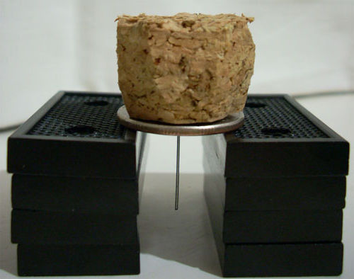
Мета: перевірити чи настільки тверда голка, щоб пробити монету
Завдання:
пробити голкою монету;
пояснити фізику цього процесу.

Slide 3
Як пробити голкою монету?
Обладнання для цього фокусу:
голка,
молоток,
плоскогубці,
корок від пляшки,
3 монети.

Slide 4
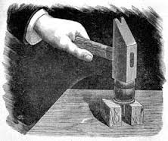
Опис експерименту:
1
Щоб пробити монету потрібно проколоти невеликою голкою корок від пляшки і, якщо вушко голки буде виглядати з корка, то його потрібно відкусити плоскогубцями.
Вставити голку треба так, щоб вона геть не висовувалась з корка.
2
3
Ставимо монету, яку будемо пробивати, на 2 однакові монети.
Корок ставимо на монету таким чином, щоб вістря голки було повернуте до монети.
Не дуже сильно вдаряємо молотком по коркові.
Голка пробиває в монеті невеликий отвір.

Slide 5
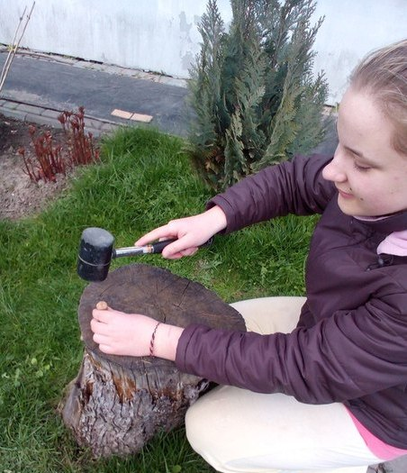
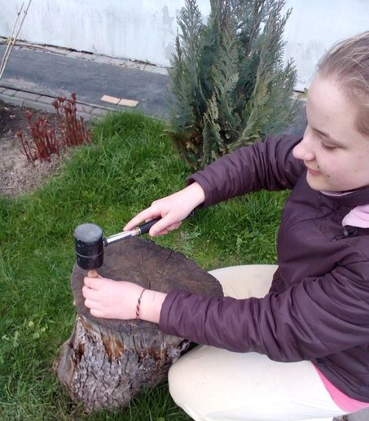
Експеримент

Slide 7
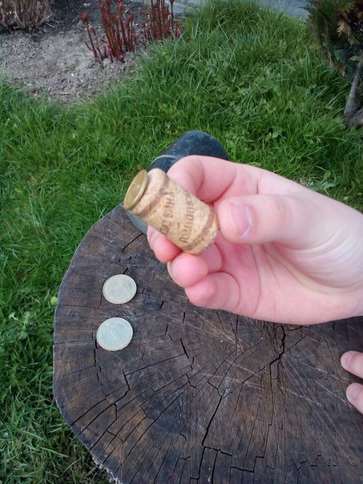

Slide 8
Наукове пояснення
Оскільки голка дуже гостра, то площа дотикання вістря голки до монети є дуже малою. Тому при ударі молотком тиск голки на монету досягає великого значення.
Наприклад.
Якщо площа вістря S=0,001 см²,
а до голки прикладена сила F=10Н,
то тиск на поверхню монети складає
$p=\frac{F}{S}=10000\frac{Н}{м^{2}}$.
Цього цілком достатньо, щоб зробити в монеті отвір.
Корок потрібен, щоб при ударі голка не гнулась і не ламалась.

Slide 9
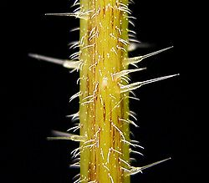
Чому "пече" кропива?
Листя і стовбур кропиви вкриті конусоподібними клітинами-волосками.
Їхній кінчик при дотику до тіла обламується, гострі краї внаслідок малої площі чинять дуже великий тиск на шкіру людини і простромлюють її.
Із клітини-пляшечки виливається пекуча мурашина кислота.
Внаслідок подразнення клітин шкіри проколами і опіками кислотою створюється набряк у місці проколу.

Slide 10
Висновки:
Голка буде міцною, якщо не дати їй згинатися;
Навіть при порівняно невеликому зусиллі, голка у корку може пробити монету;
Це ж явище спостерігається, коли "пече" кропива.

Slide 11
Дякую за увагу!

